Slide 1

Necessidade de Auditoria da Dívida para garantir Direitos Sociais
Maria Lucia Fattorelli
Debate sobre a Dívida Pública de Minas Gerais
Uberaba, 18 de junho de 2012

Slide 2

CONJUNTURA GLOBAL
Crise
    financeira
    social
    alimentar
    ambiental
Crise de Valores
Exacerbado poder do “mercado” e da grande mídia “...incrível massa retórica enganosa e desinformação.”
ESGOTAMENTO DO MODELO DE ACUMULAÇÃO CAPITALISTA
Notes:
Suspensão pagamento encargos aos rentistas (Bonos Global 2012 e 2030) desde novembro/2008
Proposta soberana de recompra do restante da dívida por no máximo 30% de seu valor nominal
The Economist (23/04/2009): “Sr. Correa parece ser incorruptível (...) gasto público cresceu 71% em 2008, resultado de investimentos em escolas e hospitais”
ESTA É A PROVA DA VIABILIDADE POLÍTICA DA AUDITORIA DA DÍVIDA
ENQUANTO ISSO, O GOVERNO BRASILEIRO RECOMPRA TÍTULOS DA DÍVIDA EXTERNA A 130% DO VALOR DE FACE, EM MÉDIA

Slide 3

CONJUNTURA GLOBAL
Crise financeira mundial
Causas:
  Desregulamentação do mercado financeiro
  Derivativos sem lastro
  Ativos “Tóxicos”
Efeitos:
  Grandes bancos internacionais em risco de quebra
    Bad Banks e Mercado Bancário Paralelo
  EUA e Europa se endividam para salvar setor bancário
  Expansão da crise para outros setores
Notes:
Suspensão pagamento encargos aos rentistas (Bonos Global 2012 e 2030) desde novembro/2008
Proposta soberana de recompra do restante da dívida por no máximo 30% de seu valor nominal
The Economist (23/04/2009): “Sr. Correa parece ser incorruptível (...) gasto público cresceu 71% em 2008, resultado de investimentos em escolas e hospitais”
ESTA É A PROVA DA VIABILIDADE POLÍTICA DA AUDITORIA DA DÍVIDA
ENQUANTO ISSO, O GOVERNO BRASILEIRO RECOMPRA TÍTULOS DA DÍVIDA EXTERNA A 130% DO VALOR DE FACE, EM MÉDIA

Slide 4
CONJUNTURA GLOBAL
Crise do Setor Financeiro é transformada em
CRISE DA DÍVIDA
Instrumento de endividamento público utilizado como um sistema de desvio de recursos públicos:
“Sistema da Dívida”
Notes:
Suspensão pagamento encargos aos rentistas (Bonos Global 2012 e 2030) desde novembro/2008
Proposta soberana de recompra do restante da dívida por no máximo 30% de seu valor nominal
The Economist (23/04/2009): “Sr. Correa parece ser incorruptível (...) gasto público cresceu 71% em 2008, resultado de investimentos em escolas e hospitais”
ESTA É A PROVA DA VIABILIDADE POLÍTICA DA AUDITORIA DA DÍVIDA
ENQUANTO ISSO, O GOVERNO BRASILEIRO RECOMPRA TÍTULOS DA DÍVIDA EXTERNA A 130% DO VALOR DE FACE, EM MÉDIA

Slide 5
AUDITORIA INÉDITA: Departamento de Contabilidade Governamental dos EUA revelou que US$ 16 trilhões foram secretamente repassados pelo Banco Central dos Estados Unidos – FED, Federal Reserve Bank - para bancos e corporações
Citigroup: $2.5 trillion ($2,500,000,000,000)
Morgan Stanley: $2.04 trillion ($2,040,000,000,000)
Merrill Lynch: $1.949 trillion ($1,949,000,000,000)
Bank of America: $1.344 trillion ($1,344,000,000,000)
Barclays PLC (United Kingdom): $868 billion ($868,000,000,000)
Bear Sterns: $853 billion ($853,000,000,000)
Goldman Sachs: $814 billion ($814,000,000,000)
Royal Bank of Scotland (UK): $541 billion ($541,000,000,000)
JP Morgan Chase: $391 billion ($391,000,000,000)
Deutsche Bank (Germany): $354 billion ($354,000,000,000)
UBS (Switzerland): $287 billion ($287,000,000,000)
Credit Suisse (Switzerland): $262 billion ($262,000,000,000)
Lehman Brothers: $183 billion ($183,000,000,000)
Bank of Scotland (United Kingdom): $181 billion ($181,000,000,000)
BNP Paribas (France): $175 billion ($175,000,000,000)
http://www.gao.gov/products/GAO-11-696
Notes:
Suspensão pagamento encargos aos rentistas (Bonos Global 2012 e 2030) desde novembro/2008
Proposta soberana de recompra do restante da dívida por no máximo 30% de seu valor nominal
The Economist (23/04/2009): “Sr. Correa parece ser incorruptível (...) gasto público cresceu 71% em 2008, resultado de investimentos em escolas e hospitais”
ESTA É A PROVA DA VIABILIDADE POLÍTICA DA AUDITORIA DA DÍVIDA
ENQUANTO ISSO, O GOVERNO BRASILEIRO RECOMPRA TÍTULOS DA DÍVIDA EXTERNA A 130% DO VALOR DE FACE, EM MÉDIA

Slide 6
Discurso de Autoridades: “RISCO DE CONTÁGIO” DA CRISE EUROPÉIA ATUAL PARA PAÍSES EM DESENVOLVIMENTO: “aumento dos canais de contágio”
Riscos para o Fundo do Pré-sal
Fundos de Pensão
Fundo Soberano
Ambiente adverso à criação de Fundos de Pensão
  O grave problema das contas do País não é a Previdência:
  DÍVIDA BRASILEIRA SUPERA R$3 TRILHÕES OU 78% DO PIB

Slide 7




Crédito fácil, sobre o qual são feitas apostas
SUPERENDIVIDAMENTO e INADIMPLÊNCIA
(Maior SPREAD do mundo)
JUROS
Serviços Públicos
TRIBUTOS
DÍVIDA
Especulação
e Prejuízos
Compra de títulos públicos
Salvamento bancário

Slide 8
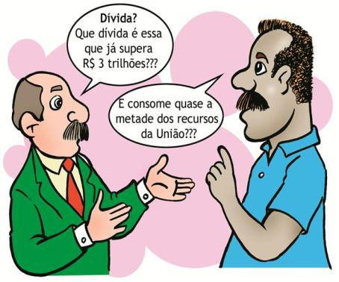
DÍVIDA: impede a vida digna e o atendimento aos direitos humanos
De onde veio toda essa dívida?
Quanto tomamos emprestado e quanto já pagamos?
O que realmente devemos?
Quem contraiu empréstimos?
Onde foram aplicados os recursos?
Quem se beneficiou?
Qual a responsabilidade dos credores e organismos internacionais nesse processo?
A AUDITORIA IRÁ RESPONDER

Slide 9
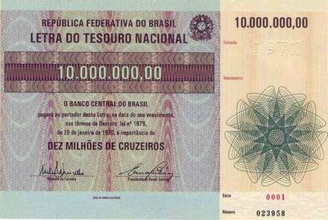
CONCEITOS
Dívida Pública
    Dívida Interna
  Dívida Externa
                MULTILATERAL
                BILATERAL
                COMERCIAL: Dívida Externa com Banca Privada Internacional
                PRIVADA *
DÍVIDA SOBERANA
Notes:
Suspensão pagamento encargos aos rentistas (Bonos Global 2012 e 2030) desde novembro/2008
Proposta soberana de recompra do restante da dívida por no máximo 30% de seu valor nominal
The Economist (23/04/2009): “Sr. Correa parece ser incorruptível (...) gasto público cresceu 71% em 2008, resultado de investimentos em escolas e hospitais”
ESTA É A PROVA DA VIABILIDADE POLÍTICA DA AUDITORIA DA DÍVIDA
ENQUANTO ISSO, O GOVERNO BRASILEIRO RECOMPRA TÍTULOS DA DÍVIDA EXTERNA A 130% DO VALOR DE FACE, EM MÉDIA

Slide 10
BRASIL:
Dívida Externa Registrada no Banco Central – US$ milhões – 1969 a 1994
Fonte: Relatórios Anuais do Banco Central disponibilizados à CPI da Dívida.

Slide 11
PAPEL DA DÍVIDA PÚBLICA
Instrumento de financiamento do Estado
Aportar recursos ao Estado
PAPEL USURPADO
Instrumento do Poder financeiro que utiliza a dívida pública como um mecanismo de transferência de recursos do setor público para o setor financeiro privado
O QUE BREVE ANÁLISE HISTÓRICA MOSTRA?

Slide 12
Fonte: Banco Central - Nota para a Imprensa - Setor Externo - Quadro 51 e Séries Temporais - BC

Slide 13
CPI:
Ausência de Contrapartida real
Mecanismos financeiros
Conflito de interesses
Falta de transparência
Fonte: Banco Central - Nota para a Imprensa - Política Fiscal - Quadro 35.

Slide 14
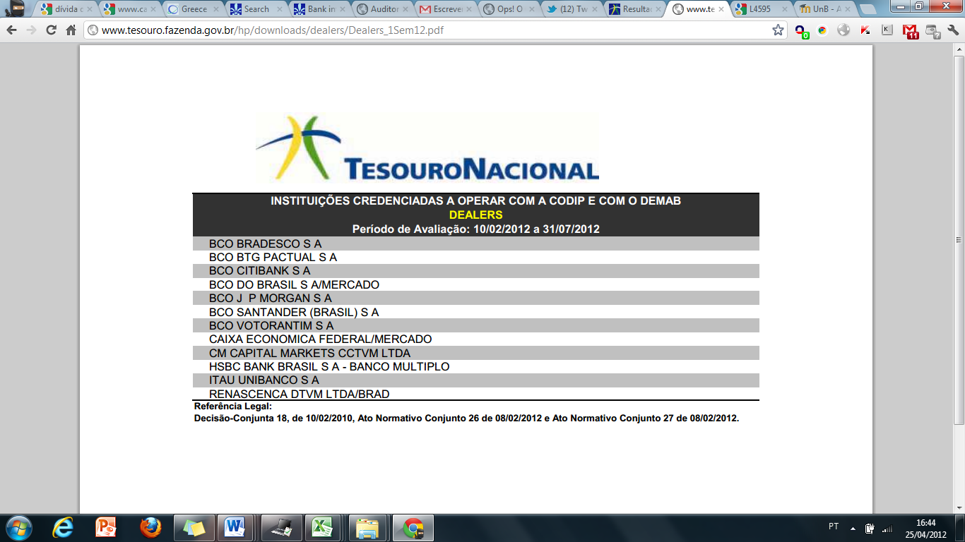
A RECENTE QUEDA DA TAXA SELIC
Dia 19/04/2012: Selic reduzida a 9% a.a., mas títulos foram vendidos a 10,78% a.a. pelo Tesouro Nacional

Slide 15
Números da Dívida Federal
Em 31/12/2011:
    Dívida Externa = US$ 402 bilhões (R$ 692 bilhões a 1,72)
    Dívida Interna = R$ 2,5 trilhões
    Dívida Brasileira = R$ 3,2 trilhões ou 78% do PIB
Artifícios utilizados para “aliviar” o peso dos números:
  Dívida “Líquida”
  Juros “reais”
  Atualização contabilizada como se fosse Amortização
  Exclusão da Dívida Externa “Privada”
  Comparação Dívida Líquida/PIB Brasil
Notes:
Suspensão pagamento encargos aos rentistas (Bonos Global 2012 e 2030) desde novembro/2008
Proposta soberana de recompra do restante da dívida por no máximo 30% de seu valor nominal
The Economist (23/04/2009): “Sr. Correa parece ser incorruptível (...) gasto público cresceu 71% em 2008, resultado de investimentos em escolas e hospitais”
ESTA É A PROVA DA VIABILIDADE POLÍTICA DA AUDITORIA DA DÍVIDA
ENQUANTO ISSO, O GOVERNO BRASILEIRO RECOMPRA TÍTULOS DA DÍVIDA EXTERNA A 130% DO VALOR DE FACE, EM MÉDIA

Slide 16
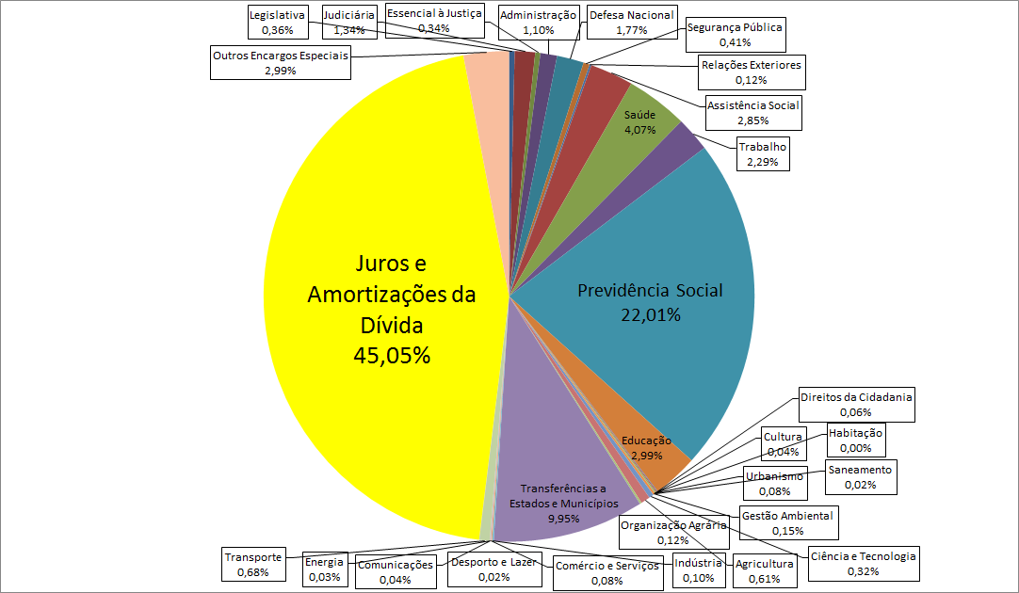
Orçamento Geral da União – Executado em 2011 – Total = R$ 1,571 trilhão
R$ 708 bilhões (17% do PIB)
Nota: Inclui o “refinanciamento” ou “rolagem”, pois a CPI da Dívida constatou que boa parte dos juros são contabilizados como tal.
Fonte: SIAFI / Elaboração: Auditoria Cidadã da Dívida, OBEDECENDO-SE O PRINCÍPIO DA UNICIDADE ORÇAMENTÁRIA

Slide 17
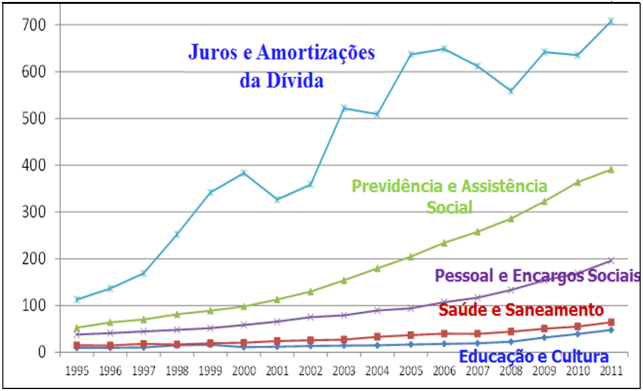
Orçamento Geral da União – Gastos Selecionados (R$ milhões)
Fonte: Secretaria do Tesouro Nacional - SIAFI. Inclui a rolagem, ou “refinanciamento” da Dívida

Slide 18
Recursos que financiam o “Sistema da Dívida”
SUPER ESTRUTURA LEGAL – O PRIVILÉGIO DA DÍVIDA
Constituição Federal
Dívida para pagar dívida: Exceção no Art. 166, § 3º, II, “b”
Ver “Anatomia de uma Fraude à Constituição”
LDO – Lei de Diretrizes Orçamentárias
Elaboração parte das Metas de Superávit Primário
Garantia de atualização automática mensal para a dívida
Lei de Responsabilidade Fiscal – LC 101/2000
Limites para gastos públicos
Ausência de limites para o custo da Política Monetária. Transfere ao Tesouro Nacional esse custo quando negativo
OUTRAS FONTES não-tributárias
Lucros das estatais distribuídos ao governo, Privatizações,
Dívidas pagas pelos Estados e Municípios
Desvinculação de recursos específicos de outras áreas (MP 435 e 450)
Notes:
Recursos desvinculados de áreas sociais em outra cor, pois podem ser tributários.
Com a desvinculação permitida pelas MP 435 e 450 foram destinados diretamente para pagar dívida.
DE QUE ADIANTA REDUZIR O SUPERÁVIT PRIMÁRIO EM R$ 23 BILHÕES SE JÁ FORAM DESVINCULADOS EM 2008 R$ 50 BILHÕES DAS ÁREAS SOCIAIS COM AS MPS 435 E 450, PARA O PAGAMENTO DA DÍVIDA???????

Slide 19
PARADOXO
BRASIL
6ª Economia Mundial
3ª Pior distribuição de renda do mundo
84º no ranking de respeito aos Direitos Humanos - IDH

Slide 20
Dívida dos Estados
“Sistema da Dívida”
Endividamento sem contrapartida
Mecanismos financeiros exaurem recursos públicos
Justificativa para:
  Privatizações do patrimônio dos estados
  Assunção de dívidas de bancos – PROES
Fraudes
SACRIFÍCIO SOCIAL
Notes:
Suspensão pagamento encargos aos rentistas (Bonos Global 2012 e 2030) desde novembro/2008
Proposta soberana de recompra do restante da dívida por no máximo 30% de seu valor nominal
The Economist (23/04/2009): “Sr. Correa parece ser incorruptível (...) gasto público cresceu 71% em 2008, resultado de investimentos em escolas e hospitais”
ESTA É A PROVA DA VIABILIDADE POLÍTICA DA AUDITORIA DA DÍVIDA
ENQUANTO ISSO, O GOVERNO BRASILEIRO RECOMPRA TÍTULOS DA DÍVIDA EXTERNA A 130% DO VALOR DE FACE, EM MÉDIA

Slide 21
REFINANCIAMENTO PELA UNIÃO – Lei 9.496/97
Condicionado a Programa de Ajuste Fiscal (PAF)
Condicionado à Privatização do patrimônio dos estados (PED)
Condicionado ao “saneamento” de Bancos que seriam privatizados (PROES). Dívida do PROES correspondeu a 55% do valor refinanciado
Dívidas Mobiliárias corresponderam a 59% do montante refinanciado:
  IGNORADAS as denúncias de fraudes comprovadas pela CPI dos Precatórios, que revelou o envolvimento de 161 instituições financeiras em processos de emissão fraudulenta de dívidas mobiliárias por estados e municípios
  IGNORADO O BAIXÍSSIMO VALOR DE MERCADOS DAS DÍVIDAS MOBILIÁRIAS REFINANCIADAS POR 100% DO VALOR NOMINAL
Notes:
Suspensão pagamento encargos aos rentistas (Bonos Global 2012 e 2030) desde novembro/2008
Proposta soberana de recompra do restante da dívida por no máximo 30% de seu valor nominal
The Economist (23/04/2009): “Sr. Correa parece ser incorruptível (...) gasto público cresceu 71% em 2008, resultado de investimentos em escolas e hospitais”
ESTA É A PROVA DA VIABILIDADE POLÍTICA DA AUDITORIA DA DÍVIDA
ENQUANTO ISSO, O GOVERNO BRASILEIRO RECOMPRA TÍTULOS DA DÍVIDA EXTERNA A 130% DO VALOR DE FACE, EM MÉDIA

Slide 22
DANO: CONDICÕES EXTREMAMENTE ONEROSAS

Slide 23
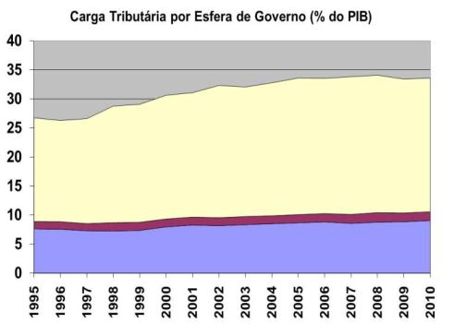
SITUAÇÃO DOS ESTADOS DA FEDERAÇÃO
Concentração da arrecadação tributária na esfera federal
Reduzidas transferências
legais para Estados e Municípios
Subtração de receitas dos
entes federativos para o
pagamento de dívidas
renegociadas pela União
União
Municípios
Estados
Fonte: Secretaria da Receita Federal e CONFAZ. Elaboração: Auditoria Cidadã da Dívida
Notes:
Suspensão pagamento encargos aos rentistas (Bonos Global 2012 e 2030) desde novembro/2008
Proposta soberana de recompra do restante da dívida por no máximo 30% de seu valor nominal
The Economist (23/04/2009): “Sr. Correa parece ser incorruptível (...) gasto público cresceu 71% em 2008, resultado de investimentos em escolas e hospitais”
ESTA É A PROVA DA VIABILIDADE POLÍTICA DA AUDITORIA DA DÍVIDA
ENQUANTO ISSO, O GOVERNO BRASILEIRO RECOMPRA TÍTULOS DA DÍVIDA EXTERNA A 130% DO VALOR DE FACE, EM MÉDIA

Slide 24
SURGIMENTO DA DÍVIDA DOS ESTADOS
ORIGEM:
    Governo militar centralizou a gestão tributária na União e esvaziou governos sub-nacionais
    Endividamento dos Estados: Incentivado pela União (Lei 7.614/87 autorizou operações de crédito interno à conta e risco do Tesouro Nacional)
    Estados sofrem impacto das políticas impostas pelo FMI a partir de 1983
NECESSIDADE DE AUDITORIA:
Maioria das Resoluções do Senado das décadas de 70 e 80 - que autorizaram endividamento dos estados - sequer mencionam o Agente Credor
Diversas Resoluções sequer mencionam a finalidade do empréstimo
FINANCIAMENTO DA DITADURA?
Notes:
Suspensão pagamento encargos aos rentistas (Bonos Global 2012 e 2030) desde novembro/2008
Proposta soberana de recompra do restante da dívida por no máximo 30% de seu valor nominal
The Economist (23/04/2009): “Sr. Correa parece ser incorruptível (...) gasto público cresceu 71% em 2008, resultado de investimentos em escolas e hospitais”
ESTA É A PROVA DA VIABILIDADE POLÍTICA DA AUDITORIA DA DÍVIDA
ENQUANTO ISSO, O GOVERNO BRASILEIRO RECOMPRA TÍTULOS DA DÍVIDA EXTERNA A 130% DO VALOR DE FACE, EM MÉDIA

Slide 25
EVOLUÇÃO DA DÍVIDA DOS ESTADOS
Impacto da política monetária federal, principalmente juros altos
Relatório Final da CPI da Dívida Pública – Maio / 2010
(aprovado pela base do governo e pelo PSDB)
“30. O comportamento das dívidas estaduais, antes de sua assunção pelo governo federal, foi afetado de maneira decisiva pela política de juros reais elevados implantada após o Plano Real e tornou inevitável um novo programa de refinanciamento, desta vez em caráter definitivo.”
NECESSIDADE DE AUDITORIA
Notes:
Suspensão pagamento encargos aos rentistas (Bonos Global 2012 e 2030) desde novembro/2008
Proposta soberana de recompra do restante da dívida por no máximo 30% de seu valor nominal
The Economist (23/04/2009): “Sr. Correa parece ser incorruptível (...) gasto público cresceu 71% em 2008, resultado de investimentos em escolas e hospitais”
ESTA É A PROVA DA VIABILIDADE POLÍTICA DA AUDITORIA DA DÍVIDA
ENQUANTO ISSO, O GOVERNO BRASILEIRO RECOMPRA TÍTULOS DA DÍVIDA EXTERNA A 130% DO VALOR DE FACE, EM MÉDIA

Slide 26
GÊNESE DO REFINANCIAMENTO: ACORDO FMI
Carta de Intenções de dezembro/1991, itens 24 e 26:
26. Para facilitar um maior fortalecimento das finanças públicas, em outubro o Executivo submeteu ao Congresso propostas de mudanças institucionais que procuram fazer modificações na distribuição de receitas tributárias entre os governos federal, estadual e municipal para 1992 e 1993, a proibição de novas emissões de títulos de dívida pelos estados e um programa de reestruturação de dívida no qual o governo federal vai assumir as dívidas dos estados em troca de um programa de ajuste de 2 anos que vai facilitar a reestruturação dos gastos dos estados;
Notes:
Suspensão pagamento encargos aos rentistas (Bonos Global 2012 e 2030) desde novembro/2008
Proposta soberana de recompra do restante da dívida por no máximo 30% de seu valor nominal
The Economist (23/04/2009): “Sr. Correa parece ser incorruptível (...) gasto público cresceu 71% em 2008, resultado de investimentos em escolas e hospitais”
ESTA É A PROVA DA VIABILIDADE POLÍTICA DA AUDITORIA DA DÍVIDA
ENQUANTO ISSO, O GOVERNO BRASILEIRO RECOMPRA TÍTULOS DA DÍVIDA EXTERNA A 130% DO VALOR DE FACE, EM MÉDIA

Slide 27
Ilegalidades e Ilegitimidades
Juros sobre Juros = Anatocismo. Ilegal. Súmula 121 do STF
Ausência de autorização pelo Senado: Relatório Final da CPI dos Precatórios: “apenas o Estado e o Município de São Paulo haviam pedido autorização para emissão de títulos destinados ao pagamento dos precatórios judiciais, com fundamento no dispositivo constitucional do art. 33 do ADCT ...”
TCE de Minas Gerais confirmou que não audita a dívida: TCE apenas fez análises dos valores pagos e projeções para o futuro; não auditou as dívidas que deram origem à renegociação de 1998, e nem faz análise dos fatores que motivaram a evolução da dívida (atualização monetária, juros, amortizações), conforme Ofício 4214/2012/SP, de 20/4/2012
Ausência de alternativa: Decreto no 2.372/97 proibiu a realização de operações de crédito com instituições financeiras federais
Dano Financeiro e Patrimonial: Custo excessivo
Notes:
Suspensão pagamento encargos aos rentistas (Bonos Global 2012 e 2030) desde novembro/2008
Proposta soberana de recompra do restante da dívida por no máximo 30% de seu valor nominal
The Economist (23/04/2009): “Sr. Correa parece ser incorruptível (...) gasto público cresceu 71% em 2008, resultado de investimentos em escolas e hospitais”
ESTA É A PROVA DA VIABILIDADE POLÍTICA DA AUDITORIA DA DÍVIDA
ENQUANTO ISSO, O GOVERNO BRASILEIRO RECOMPRA TÍTULOS DA DÍVIDA EXTERNA A 130% DO VALOR DE FACE, EM MÉDIA

Slide 28
TAXAS DE JUROS EXORBITANTES e ANATOCISMO
Relatório Final da CPI da Dívida Pública – Maio / 2010
(aprovado pela base do governo e pelo PSDB)
“85. O custo para os Estados dos contratos firmados ao amparo da Lei 9.496/97, com a correção dos saldos devedores pelo IGP-DI mais uma taxa que variou de 6% a 7,5% ao ano, revelou-se excessivo por diversas razões. Primeiro, o índice escolhido mostrou-se volátil, absorvendo efeitos das variações cambiais do período, e apresentou picos, principalmente nos anos de 1999 e 2002, que afetaram fortemente o estoque da dívida e o saldo devedor, bem mais do que se, por exemplo, o IPCA tivesse sido escolhido para atualização. Esse fator fez com que, mesmo com o pagamento rigoroso dos juros e amortizações pelos devedores, o estoque da dívida tenha aumentado significativamente.
  Art. 3º da Lei 9.496/1997: Os contratos de refinanciamento de que trata esta Lei serão pagos (...) observadas as seguintes condições:
  I - juros: calculados e debitados mensalmente, à taxa mínima de seis por cento ao ano, sobre o saldo devedor previamente atualizado;
  II - atualização monetária: calculada e debitada mensalmente com base na variação do IGP-DI...
Notes:
Suspensão pagamento encargos aos rentistas (Bonos Global 2012 e 2030) desde novembro/2008
Proposta soberana de recompra do restante da dívida por no máximo 30% de seu valor nominal
The Economist (23/04/2009): “Sr. Correa parece ser incorruptível (...) gasto público cresceu 71% em 2008, resultado de investimentos em escolas e hospitais”
ESTA É A PROVA DA VIABILIDADE POLÍTICA DA AUDITORIA DA DÍVIDA
ENQUANTO ISSO, O GOVERNO BRASILEIRO RECOMPRA TÍTULOS DA DÍVIDA EXTERNA A 130% DO VALOR DE FACE, EM MÉDIA

Slide 29
MONTANTE INICIAL
CIFRAS REFINANCIADAS PELA UNIÃO
VALOR TOTAL REFINANCIADO* | R$ 113,58 bilhões
Empréstimos do PROES | R$ 61,92 bilhões | 55%
Dívida dos Estados | R$ 51,66 bilhões | 45%
Fonte: Tesouro Nacional e Banco Central

Slide 30
MONTANTE INICIAL
CIFRAS REFINANCIADAS PELA UNIÃO
VALOR TOTAL REFINANCIADO* | R$ 113,58 bilhões
Dívida Contratual | R$ 46,27 bilhões | 40,7%
Dívida Mobiliária | R$ 67,31 bilhões | 59,3%
Fonte: Tesouro Nacional e Banco Central

Slide 31
MONTANTE DA DÍVIDA DOS ESTADOS COM A UNIÃO EM 31/12/2011
ESTOQUE TOTAL | R$ 396,70 bilhões
Crescimento de quase 300%, apesar do pagamento de R$ 170 bilhões, do rigoroso cumprimento dos acordos, e da perda do patrimônio público estadual
Crescimento do endividamento dos Estados com o BANCO MUNDIAL para pagar a dívida refinanciada pela União
Fonte: Tesouro Nacional e Banco Central

Slide 32
ARGUMENTO DO GOVERNO FEDERAL
“A redução dos pagamentos dos estados comprometerá as finanças federais”
PORÉM...
Art. 12 da Lei 9.496/1997: A receita proveniente do pagamento dos refinanciamentos concedidos aos estados e ao Distrito Federal, nos termos desta Lei, será integralmente utilizada para abatimento de dívida pública de responsabilidade do Tesouro Nacional.
A SOLUÇÃO PARA A DÍVIDA DOS ESTADOS PASSA TAMBÉM PELA AUDITORIA DA DÍVIDA FEDERAL
Notes:
Suspensão pagamento encargos aos rentistas (Bonos Global 2012 e 2030) desde novembro/2008
Proposta soberana de recompra do restante da dívida por no máximo 30% de seu valor nominal
The Economist (23/04/2009): “Sr. Correa parece ser incorruptível (...) gasto público cresceu 71% em 2008, resultado de investimentos em escolas e hospitais”
ESTA É A PROVA DA VIABILIDADE POLÍTICA DA AUDITORIA DA DÍVIDA
ENQUANTO ISSO, O GOVERNO BRASILEIRO RECOMPRA TÍTULOS DA DÍVIDA EXTERNA A 130% DO VALOR DE FACE, EM MÉDIA

Slide 33
PERFIL DA DÍVIDA DOS ESTADOS
Dívida Renegociada com a União: cerca de 95% do montante
Crescimento do endividamento dos estados com o Banco Mundial
ASSESSORIA DO BANCO MUNDIAL PARA FUNDOS DE PENSÃO NACIONAL E SUBREGIONAIS
Projeto: BR State Pension Reform TAL II (P089793)
Valor: US$ 5 milhões
Objetivo: “Significativas reduções dos custos das aposentadorias”
Estados que já manifestaram interesse em participar: 23 Estados
Recursos liberados para 18 Estados:
RN | AP | RS | DF | RR
PE | SE | MG | ES | AC
PB | SP | MS | BA
CE | SC | GO | TO

Slide 34
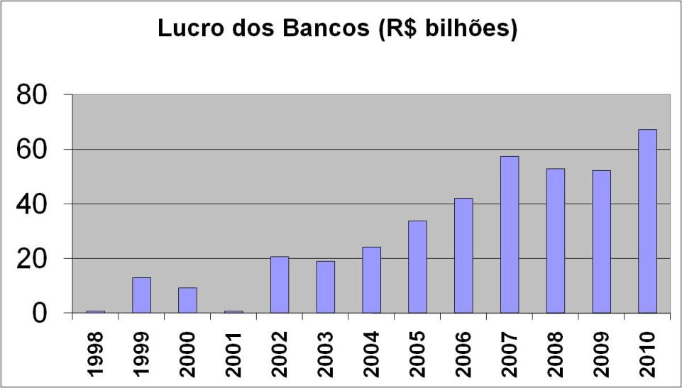
QUEM GANHA E QUEM PERDE
Aparente queda
Aumento de Provisões
Fonte: Banco Central - http://www4.bcb.gov.br/top50/port/top50.asp

Slide 35
Quem ganha e quem perde
O AJUSTE FISCAL DE DILMA
Corte Recorde de R$ 50 Bilhões em 2011
Contingenciamento de R$ 55 bilhões em 2012
ELEVAÇÃO DA TAXA DE JUROS
Em 01/01/2011 estava em 10,75%
Alcançou 12,5% em 20/07/2011
Em maio reduziu para 8,5%
Mas o custo médio da dívida interna é de 12%
2012: DÍVIDA CONSOME R$ 3 BILHÕES POR DIA
Notes:
Suspensão pagamento encargos aos rentistas (Bonos Global 2012 e 2030) desde novembro/2008
Proposta soberana de recompra do restante da dívida por no máximo 30% de seu valor nominal
The Economist (23/04/2009): “Sr. Correa parece ser incorruptível (...) gasto público cresceu 71% em 2008, resultado de investimentos em escolas e hospitais”
ESTA É A PROVA DA VIABILIDADE POLÍTICA DA AUDITORIA DA DÍVIDA
ENQUANTO ISSO, O GOVERNO BRASILEIRO RECOMPRA TÍTULOS DA DÍVIDA EXTERNA A 130% DO VALOR DE FACE, EM MÉDIA

Slide 36
AUDITORIA DA DÍVIDA
Prevista na Constituição Federal de 1988
Plebiscito Popular no ano 2000: mais de 6 milhões de votos
AUDITORIA CIDADÃ DA DÍVIDA
www.auditoriacidada.org.br
CPI da Dívida Pública
Passo importante, mas ainda não significa o cumprimento da Constituição
Notes:
36

Slide 37
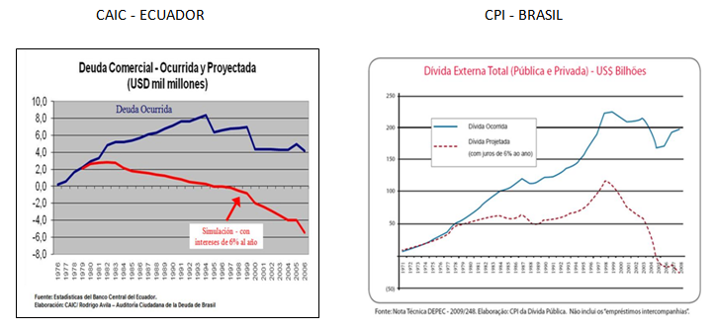
AUDITORIA DA DÍVIDA
Instrumento técnico, mas não somente contábil Permite explicar os mecanismos que geram o endividamento “público”
Notes:
Suspensão pagamento encargos aos rentistas (Bonos Global 2012 e 2030) desde novembro/2008
Proposta soberana de recompra do restante da dívida por no máximo 30% de seu valor nominal
The Economist (23/04/2009): “Sr. Correa parece ser incorruptível (...) gasto público cresceu 71% em 2008, resultado de investimentos em escolas e hospitais”
ESTA É A PROVA DA VIABILIDADE POLÍTICA DA AUDITORIA DA DÍVIDA
ENQUANTO ISSO, O GOVERNO BRASILEIRO RECOMPRA TÍTULOS DA DÍVIDA EXTERNA A 130% DO VALOR DE FACE, EM MÉDIA

Slide 38
AUDITORIA DE DÍVIDA
Instrumento que evidencia as razões do crescimento exponencial da dívida
SALVAMENTO BANCÁRIO
Brasil
  Anos 80 e 90
    PROER
    PROES
Taxas de Juros mais elevadas do mundo
Retirada do “excesso” de moeda em poder dos bancos mediante entrega de títulos de dívida, quando se poderia aplicar controle de capitais
Equador: desde anos 80
Países Europeus e Estados Unidos
Notes:
Suspensão pagamento encargos aos rentistas (Bonos Global 2012 e 2030) desde novembro/2008
Proposta soberana de recompra do restante da dívida por no máximo 30% de seu valor nominal
The Economist (23/04/2009): “Sr. Correa parece ser incorruptível (...) gasto público cresceu 71% em 2008, resultado de investimentos em escolas e hospitais”
ESTA É A PROVA DA VIABILIDADE POLÍTICA DA AUDITORIA DA DÍVIDA
ENQUANTO ISSO, O GOVERNO BRASILEIRO RECOMPRA TÍTULOS DA DÍVIDA EXTERNA A 130% DO VALOR DE FACE, EM MÉDIA

Slide 39
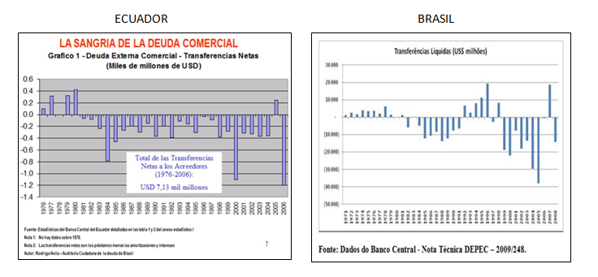
AUDITORIA DA DÍVIDA
Instrumento que mostra a usurpação do “endividamento público” pelo sistema bancário internacional
Notes:
Suspensão pagamento encargos aos rentistas (Bonos Global 2012 e 2030) desde novembro/2008
Proposta soberana de recompra do restante da dívida por no máximo 30% de seu valor nominal
The Economist (23/04/2009): “Sr. Correa parece ser incorruptível (...) gasto público cresceu 71% em 2008, resultado de investimentos em escolas e hospitais”
ESTA É A PROVA DA VIABILIDADE POLÍTICA DA AUDITORIA DA DÍVIDA
ENQUANTO ISSO, O GOVERNO BRASILEIRO RECOMPRA TÍTULOS DA DÍVIDA EXTERNA A 130% DO VALOR DE FACE, EM MÉDIA

Slide 40
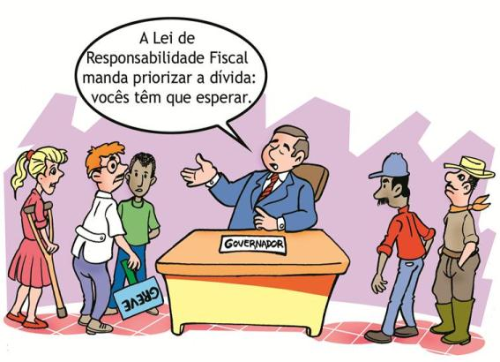
AUDITORIA DA DÍVIDA
Revela a instrumentação jurídica do estado em benefício da banca privada
Privilégios para o pagamento da dívida pública antes de qualquer outro gasto do Estado. Aparato legal implementado em quase todos países endividados.
  Exemplos:
LEI DE
  “RESPONSABILIDADE”
  FISCAL
Privilégios
Tributários para a banca
privada e para os
rentistas que especulam
com bônus de dívida soberana
Notes:
Suspensão pagamento encargos aos rentistas (Bonos Global 2012 e 2030) desde novembro/2008
Proposta soberana de recompra do restante da dívida por no máximo 30% de seu valor nominal
The Economist (23/04/2009): “Sr. Correa parece ser incorruptível (...) gasto público cresceu 71% em 2008, resultado de investimentos em escolas e hospitais”
ESTA É A PROVA DA VIABILIDADE POLÍTICA DA AUDITORIA DA DÍVIDA
ENQUANTO ISSO, O GOVERNO BRASILEIRO RECOMPRA TÍTULOS DA DÍVIDA EXTERNA A 130% DO VALOR DE FACE, EM MÉDIA

Slide 41
AUDITORIA DA DÍVIDA
REVELA A INSTRUMENTAÇÃO ECONÔMICA
DO PAÍS
Justificativa para Política Econômica equivocada: círculo vicioso
Notes:
Suspensão pagamento encargos aos rentistas (Bonos Global 2012 e 2030) desde novembro/2008
Proposta soberana de recompra do restante da dívida por no máximo 30% de seu valor nominal
The Economist (23/04/2009): “Sr. Correa parece ser incorruptível (...) gasto público cresceu 71% em 2008, resultado de investimentos em escolas e hospitais”
ESTA É A PROVA DA VIABILIDADE POLÍTICA DA AUDITORIA DA DÍVIDA
ENQUANTO ISSO, O GOVERNO BRASILEIRO RECOMPRA TÍTULOS DA DÍVIDA EXTERNA A 130% DO VALOR DE FACE, EM MÉDIA

Slide 42
AUDITORIA DA DÍVIDA
REVELA A INSTRUMENTAÇÃO POLÍTICA DO ESTADO
DITADURAS MILITARES NA AMÉRICA LATINA
Propiciaram o endividamento privado com a banca privada internacional em larga escala e sua posterior transferência ao Estado
Repressão, violência
Desaparecimento de lideranças políticas autênticas
Ausência de transparência das operações financeiras
IMPOSIÇÕES do FMI
Interferência em temas internos do país
EUROPA: TECNOCRACIA NO LUGAR DE DEMOCRACIA
Notes:
Suspensão pagamento encargos aos rentistas (Bonos Global 2012 e 2030) desde novembro/2008
Proposta soberana de recompra do restante da dívida por no máximo 30% de seu valor nominal
The Economist (23/04/2009): “Sr. Correa parece ser incorruptível (...) gasto público cresceu 71% em 2008, resultado de investimentos em escolas e hospitais”
ESTA É A PROVA DA VIABILIDADE POLÍTICA DA AUDITORIA DA DÍVIDA
ENQUANTO ISSO, O GOVERNO BRASILEIRO RECOMPRA TÍTULOS DA DÍVIDA EXTERNA A 130% DO VALOR DE FACE, EM MÉDIA

Slide 43
AUDITORIA DA DÍVIDA
REVELA A ESPECULAÇÃO que BENEFICIA AOS BANCOS
Especulação no mercado secundário: quanto mais baixo o preço, mais elevado o yield conforme exemplo com bônus de Grécia:
Compensação de perdas contábeis pelos bancos privados e demais instituições financeiras em seus balanços
 | Valor Nominal | Preço de Mercado | Taxa de Juros | Valor dos Juros | yield Rendimento Efetivo | Cálculo
Exemplo 1 | €1.000 | 60% = €600 | 7% | €70 | 11.67% | 70x100 / 600 = 11.67%
Exemplo 2 | €1.000 | €167 | 6.25% | €62.50 | 37.43% | 62.50x100/167= 37.43%
Notes:
Suspensão pagamento encargos aos rentistas (Bonos Global 2012 e 2030) desde novembro/2008
Proposta soberana de recompra do restante da dívida por no máximo 30% de seu valor nominal
The Economist (23/04/2009): “Sr. Correa parece ser incorruptível (...) gasto público cresceu 71% em 2008, resultado de investimentos em escolas e hospitais”
ESTA É A PROVA DA VIABILIDADE POLÍTICA DA AUDITORIA DA DÍVIDA
ENQUANTO ISSO, O GOVERNO BRASILEIRO RECOMPRA TÍTULOS DA DÍVIDA EXTERNA A 130% DO VALOR DE FACE, EM MÉDIA

Slide 44
EQUADOR – Lição de Soberania
Comissão de Auditoria Oficial criada por Decreto
Em 2009: Proposta Soberana de reconhecimento de no máximo 30% da dívida externa representada pelos Bônus 2012 e 2030
95 % dos detentores aceitaram a proposta equatoriana, o que significou anulação de 70% dessa dívida com os bancos privados internacionais
Economia de US$ 7,7 bilhões nos próximos 20 anos
Aumento gastos sociais, principalmente Saúde e Educação

Slide 45
CPI DA DÍVIDA – CÂMARA DOS DEPUTADOS
Criada em Dez/2008 e Instalada em Ago/2009, por iniciativa do Dep. Ivan Valente (PSOL/SP)
Concluída em 11 de maio de 2010
Identificação de graves indícios de ilegalidade da dívida pública da União, Estados e Municípios
Momento atual: investigações do Ministério Público
NECESSIDADE DE AMPLA DIVULGAÇÃO E CONHECIMENTO
EXIGIR A COMPLETA INVESTIGAÇÃO DA DÍVIDA PÚBLICA
Notes:
Suspensão pagamento encargos aos rentistas (Bonos Global 2012 e 2030) desde novembro/2008
Proposta soberana de recompra do restante da dívida por no máximo 30% de seu valor nominal
The Economist (23/04/2009): “Sr. Correa parece ser incorruptível (...) gasto público cresceu 71% em 2008, resultado de investimentos em escolas e hospitais”
ESTA É A PROVA DA VIABILIDADE POLÍTICA DA AUDITORIA DA DÍVIDA
ENQUANTO ISSO, O GOVERNO BRASILEIRO RECOMPRA TÍTULOS DA DÍVIDA EXTERNA A 130% DO VALOR DE FACE, EM MÉDIA

Slide 46
CONCLUSÃO
  Instrumento do endividamento público foi usurpado pelo setor financeiro
  Nação submissa aos interesses do “Mercado”
  Metade dos recursos orçamentários da União transferidos para pagamento da dívida pública
  Consequências: Sacrifício Social, Exclusão, Miséria e Violência
  Terrorismo: “Não há outro caminho ”
  Fazem parecer difícil (massa retórica enganosa e desinformação) para que acreditemos que é impossível mudar os rumos

Slide 47
  ESTRATÉGIAS DE AÇÃO
  CONHECIMENTO DA REALIDADE
  ENFRENTAMENTO DO PROBLEMA
  MOBILIZAÇÃO SOCIAL CONSCIENTE
  AÇOES CONCRETAS
        Auditoria da Dívida Pública para desmascarar o “Sistema da Dívida” e democratizar o conhecimento da realidade financeira NÚCLEOS
        Rever a política monetária e fiscal para garantir distribuição da renda e justiça social
        Atender Direitos Humanos
        TRANSPARÊNCIA e acesso à VERDADE

Slide 48
  PROPOSTAS DA AUDITORIA CIDADÃ
  REALIZAÇÃO DE COMPLETA AUDITORIA DAS DÍVIDAS DOS ESTADOS. ACESSO AOS DOCUMENTOS. TRANSPARÊNCIA
  ORIGEM DAS CIFRAS REFINANCIADAS PELA UNIÃO, sem contrapartida ao Estados
    Dívidas Mobiliárias e PROES
  DÍVIDAS COM BANCO MUNDIAL – BIRD – e BID
  INVESTIGAR A ORIGEM e DESTINO DOS RECURSOS
  DESVENDAR O “SISTEMA DA DÍVIDA”
Notes:
Suspensão pagamento encargos aos rentistas (Bonos Global 2012 e 2030) desde novembro/2008
Proposta soberana de recompra do restante da dívida por no máximo 30% de seu valor nominal
The Economist (23/04/2009): “Sr. Correa parece ser incorruptível (...) gasto público cresceu 71% em 2008, resultado de investimentos em escolas e hospitais”
ESTA É A PROVA DA VIABILIDADE POLÍTICA DA AUDITORIA DA DÍVIDA
ENQUANTO ISSO, O GOVERNO BRASILEIRO RECOMPRA TÍTULOS DA DÍVIDA EXTERNA A 130% DO VALOR DE FACE, EM MÉDIA

Slide 49
“19 MIL CRIANÇAS MORREM POR DIA NO MUNDO DEVIDO AO CUSTO FINANCEIRO DA DÍVIDA” (UNICEF-ONU)

Slide 50
Obrigada
Maria Lucia Fattorelli
www.auditoriacidada.org.br

